Slide 1
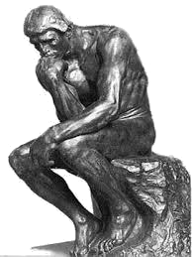

世界遺産巡りの旅
イエローストーン国立公園（アメリカ）
ロダン・パソコン・スクール（脳トレクイズ）
写真が6か所変化するので見つけてくださいね！
アメリカ中西部の３州にまたがるイエローストーン国立公園は、1872年に設立された世界最初の国立公園。総面積8,984平方kmというその広さは、四国の半分ほどである。世界遺産としても登録初年度の1978年に選ばれている。
空高く噴出する間欠泉や、鮮やかな七色の熱水泉、温泉に含まれる石灰が凝固してできた棚田状の泉、
泥が煮え立つマッドポット（泥水泉）など、地球の原初的な躍動がそのまま残されていて、「地球そのもの」に触れられるような国立公園だと言われている。発見当時からほぼ変わらない美しい自然が残っており、多くの人が「一度は行ってみたい」と声を揃える絶景地です。
クリックして問題へ進んでください。

Slide 2
１
２
３

Slide 3
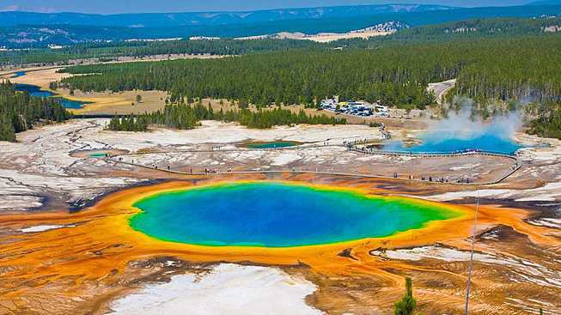
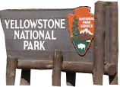



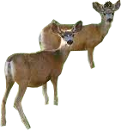
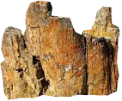
６つの変化はわかりましたか？
クリックすると次の画面に進みます。

Slide 4
終 わ り
イエローストーン国立公園の観光はいかがでしたか？
ロダン・パソコン・スクール
現れた変化は6つです、全部わかりましたか？
分からなかった人は分かるまでチャレンジしてね！！
再チャレンジはＥＳＣキーを押してください
次いで「スライドショー」「最初から」をクリックしてください。

